Slide 1
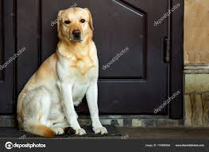
Подлежащее не зависит от других членов предложения и отвечает на вопрос кто? или что?:
Собака сидела у двери. – Кто сидел у двери? Собака.
Погода меняется. – Что меняется? Погода.

Slide 2
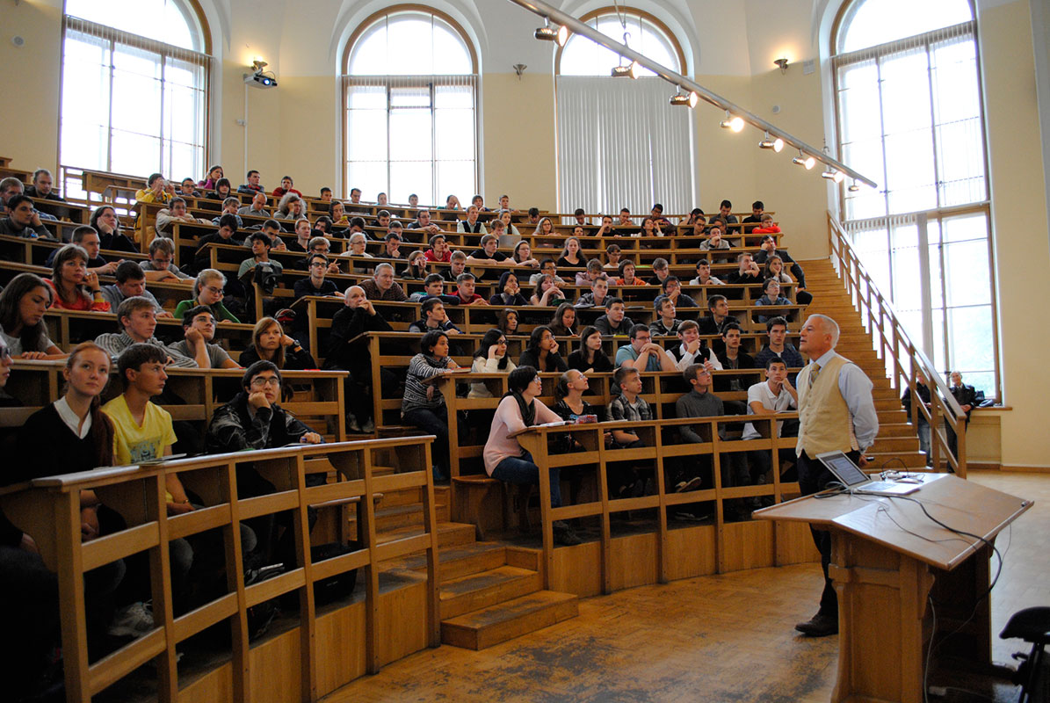
Подлежащее обычно выражается существительным в именительном падеже:
Профессор вошёл в аудиторию. Лекция началась.

Slide 3
Подлежащее часто выражается местоимением в именительном падеже:
Мы изучаем русский язык.
Никто не опоздал на собрание.
Все пришли вовремя.

Slide 4
Подлежащее может выражаться прилагательным, причастием, числительным, если эти части речи употребляются в значении существительного и стоят в именительном падеже.

Slide 5
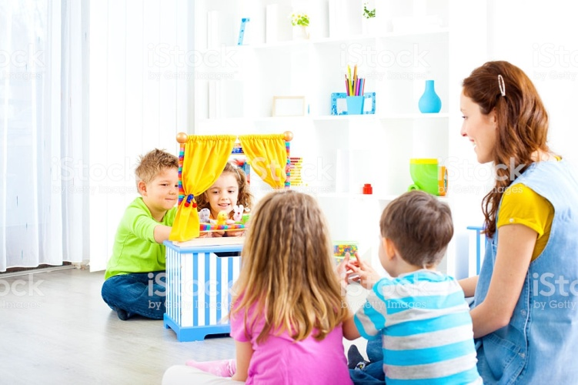
(кто?)
Взрослые наблюдали за игрой детей.
(подлежащее выражено прилагательным)

Slide 6
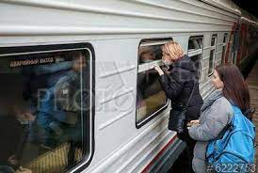
(кто?) Провожающие стояли у вагона. (причастие)

Slide 7
(что?) Пять не делится на два без остатка. (числительное)

Slide 8

Подлежащее может выражаться глаголом в инфинитиве:
(что?) Курить воспрещается.
Учиться всегда пригодится.

Slide 9
Подлежащее может выражаться неизменяемой частью речи, употребленной в значении существительного:
Наше (что?) завтра в наших руках. (подлежащее выражено наречием)
Раздалось громкое (что?) «ура». (подлежащее выражено междометием)

Slide 10
Подлежащее может выражаться словосочетаниями. В роли подлежащего употребляются следующие словосочетания:

Slide 11
I. Сочетание существительного в родительном падеже со словом, обозначающим количество предметов.

Slide 12

1. Сочетание существительного в родительном падеже с количественным числительным в именительном падеже:
В аудиторию вошли четыре студента.
Прошло десять минут.

Slide 13
2. Сочетание существительного в родительном падеже с собирательными числительными в именительном падеже:
Ко мне пришли двое друзей.
У неё было трое детей.
Оба брата учились в одной школе.

Slide 14
3. Сочетание существительного в родительном падеже с количественными словами много, мало, немного, несколько, сколько:
На улицах было много народу.
У меня было мало времени.
Прошло несколько минут.
Сколько студентов присутствовало на лекции?

Slide 15
4. Сочетание существительного в родительном падеже с существительным, имеющим значение количества, в именительном падеже (тысяча, миллион, миллиард, сотня, десяток, пара, половина, часть, масса, группа, большинство, меньшинство, множество, стадо, стая и др.):

Slide 16
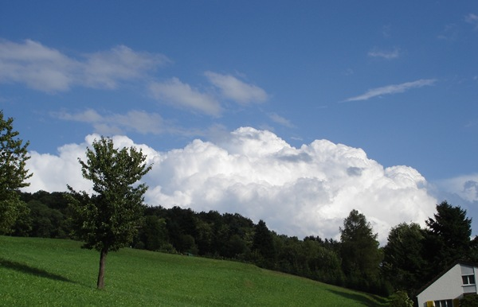
В городе живет миллион человек. Половина неба была покрыта тучами.
Большинство студентов выполнило задание правильно.

Slide 17
II. Подлежащее может быть выражено сочетанием существительного или в именительном падеже с существительным в творительном падеже с предлогом:
Брат с сестрой учатся в одной школе. (можно сказать: брат и сестра)
В аэропорту меня встретили папа с мамой. (можно сказать: папа и мама)

Slide 18
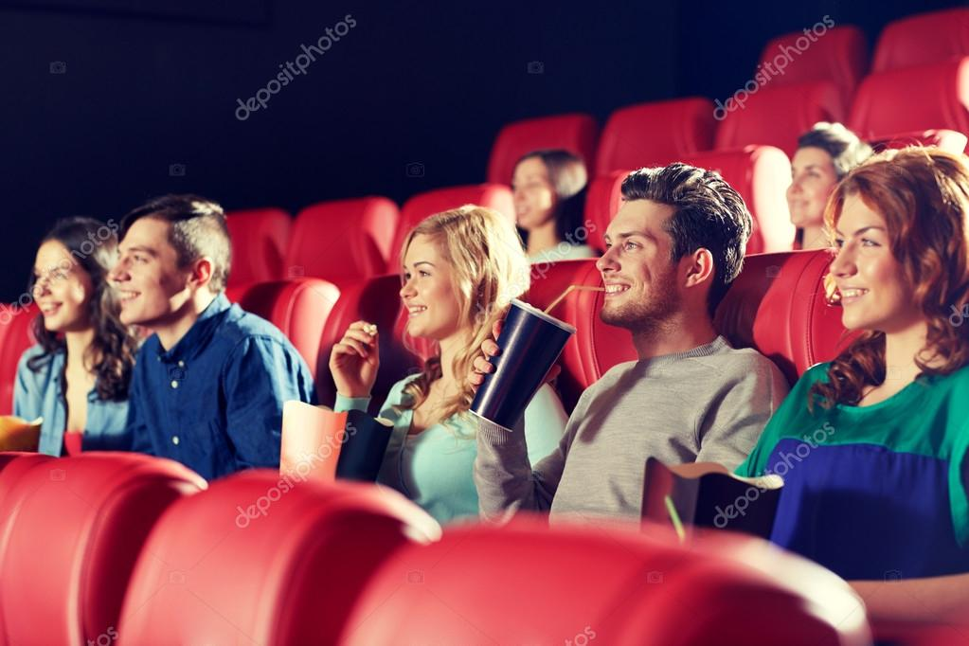
Подлежащее может быть выражено и сочетанием с местоимением:
Мы с друзьями ходили в кино.
Мы с вами уже говорили об этом.

Slide 19
III. Подлежащее может быть выражено сочетанием числительного с существительным или местоимением в родительном падеже множественного числа с предлогом из:
Двое из вас должны остаться.
Один из студентов сделал ошибку.

Slide 20
В этих сочетаниях кроме числительных могут употребляться прилагательные в превосходной степени или местоимения:
Самые интересные из книг будут прочитаны.
Никто из нас не был вчера на концерте.

Slide 21
Задание. Найдите в предложениях подлежащее и укажите, чем оно выражено:
Главное было уже сделано. Всё понятно. Семеро одного не ждут. Плавать полезно для здоровья. Автобус идёт до вокзала. Учащиеся получают студенческие билеты. Шли два друга и разговаривали. Уже пять лет прошло с тех пор. Каждый вечер ко мне приходит кто-нибудь из друзей. В комнате стояло несколько стульев. Мы с мамой часто гуляли в парке. Стая птиц пролетела над домом. Большая часть пути осталась позади.

Slide 22
Составьте предложения с этими подлежащими:
Десять рабочих. Четверо друзей. Много народу. Многие из студентов. Сорок один человек. Оба друга. Большинство присутствующих. Часть урока. Мы с друзьями. Один из руководителей. Трое из нас.

